Slide 1
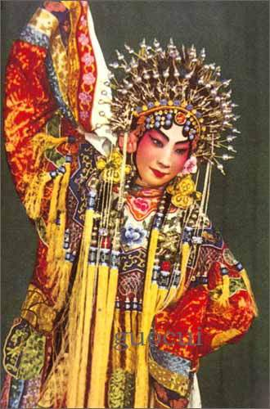
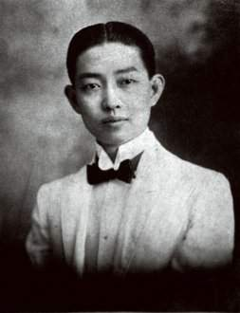

Slide 2
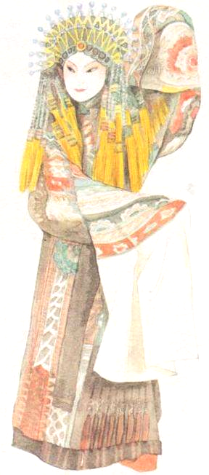


14 梅兰芳学艺
lan
fang

Slide 3
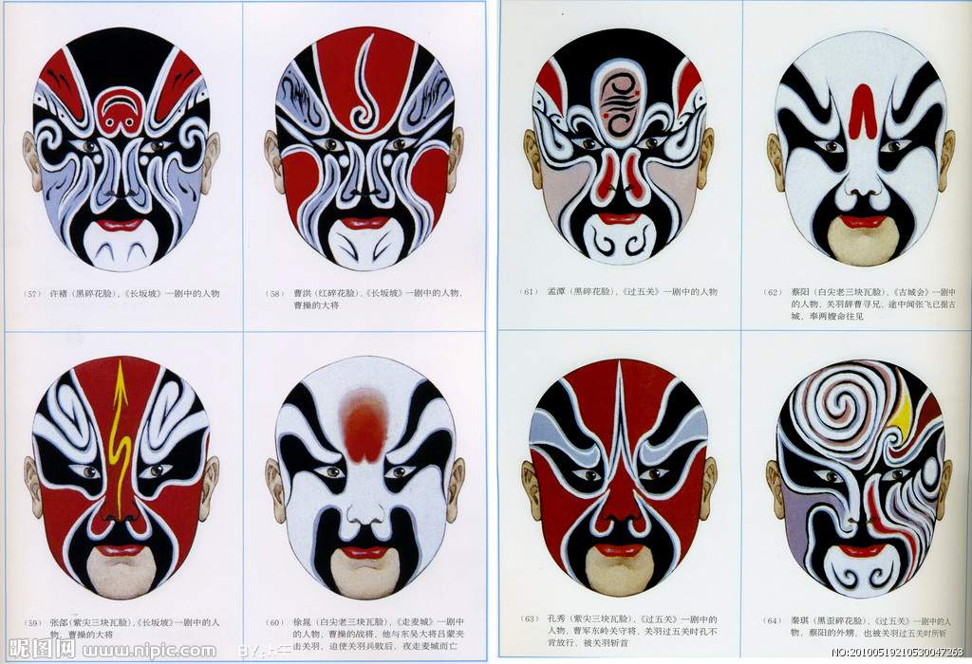

Slide 4
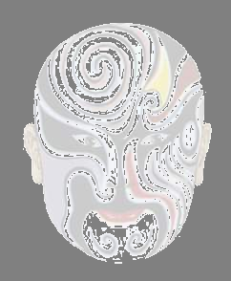
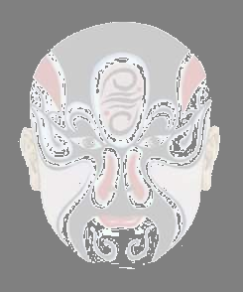
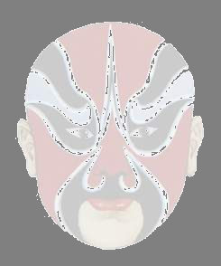
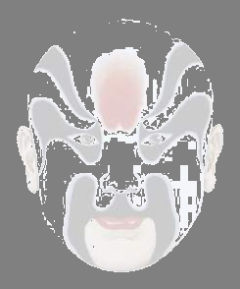
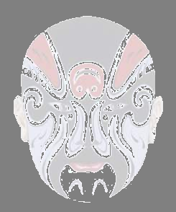
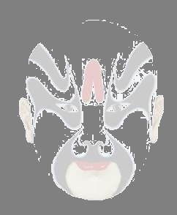
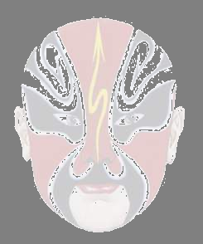
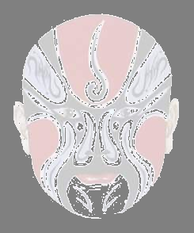
师傅
或者
紧盯
渐渐
拜师
灵活
注视
终于
鸽子
动摇
勤学苦练
京剧大师
水底

Slide 5
兰
芳
紧
或
者
注
视
灵活

Slide 6
经过 ，
梅兰芳终于成为世
界闻名的 。
学苦练
勤
京 大师
剧

Slide 7
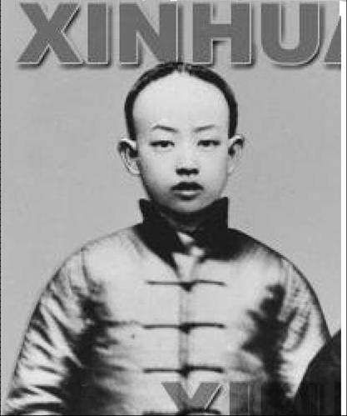
梅兰芳小时候去 学艺， 说他的眼睛没有神儿，不是唱戏的料子。
拜
拜师
师傅
傅

Slide 8

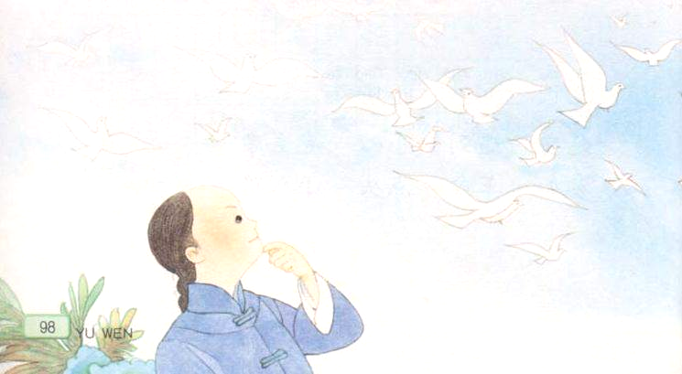
因为梅兰芳 ，所以师傅说他 。
师傅说梅兰芳不是 ，是因为他 。

Slide 9
他常常 空中飞翔的鸽子，或者 水底游动的鱼儿。
紧盯
注视

Slide 10
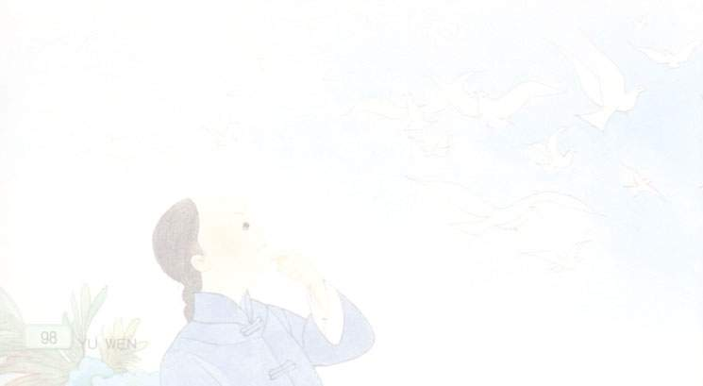



Slide 11
梅兰芳啊，你（ ）！

Slide 12
梅兰芳学艺的决心没有动摇。他常常紧盯空中飞翔的鸽子，或者注视水底游动的鱼儿。日子一长，他的双眼渐渐 起来。人们都说，梅兰芳的眼睛 。
灵活
会说话了

Slide 13
紧
糸
（绞丝底）

Slide 14
灵
彐
（雪字底）

Slide 15
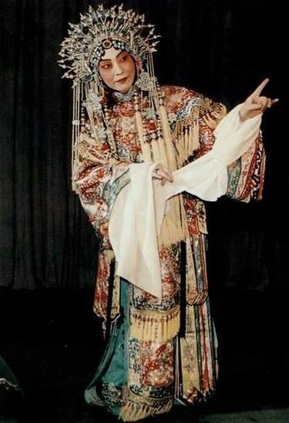
勤学苦练，梅兰芳 成为世界闻名的京剧大师。
经过
终于

Slide 16

经过思考，用“终于”说一句话

Slide 17
作业：
1、朗读课文，背诵课文
2、了解有关京剧的知识。

